Slide 1
Esercitazioni di Microeconomia
Dott.ssa Audrey De Dominicis
adedominicis@unite.it

Slide 2
L’IMPRESA E I MERCATI 3

Slide 3
Analisi dei casi di interdipendenza strategica: l’oligopolio
- Modello à la Cournot
- Modello à la Stackelberg
- Modelli di collusione
Consideriamo mercati con due sole imprese

Slide 4
Analisi dei casi di interdipendenza strategica: l’oligopolio
MODELLO DI COURNOT
Si fonda sull’ipotesi che ogni singola impresa considera «data» la quantità offerta sul mercato dall’impresa concorrente.
Partiamo da una funzione di domanda generica
$$P=a−b∙Q$$
Considerando le quantità delle singole imprese e, disaggregando, possiamo riscrivere la funzione di domanda come segue:
$$P=a−b∙\left(Q_{1}+Q_{2}\right)$$

Slide 5
Analisi dei casi di interdipendenza strategica: l’oligopolio
Partendo dalla precedente equazione, possiamo riformulare ogni singola funzione di domanda delle imprese.
In base alla quantità che si ipotizza venga prodotta dall’impresa concorrente si modifica l’intercetta della propria funzione di domanda.
Avremo quindi le seguenti funzioni di domanda residuale per ogni singola impresa:
$$P=(a−bQ_{2})−bQ_{1}$$
Domanda residuale dell’impresa 1
$$P=(a−bQ_{1})−bQ_{2}$$
Domanda residuale dell’impresa 2

Slide 6
Analisi dei casi di interdipendenza strategica: l’oligopolio
Sotto l’ipotesi di linearità è possibile derivare le funzioni di ricavo marginale di ogni singola impresa, ponendo la stessa intercetta (ridotta della quantità offerta dall’impresa concorrente) ed il coefficiente angolare doppio:
$${MR}_{1}=(a−bQ_{2})−2bQ_{1}$$
Ricavo marginale dell’impresa 1
$${MR}_{2}=(a−bQ_{1})−2bQ_{2}$$
Ricavo marginale dell’impresa 2

Slide 7
Analisi dei casi di interdipendenza strategica: l’oligopolio
Poniamo le condizioni di massimo profitto uguagliando le due funzioni di ricavo marginale alle funzioni di costo marginale al fine di ottenere le «funzioni di reazione» nella forma:
$$Q_{1}=f(Q_{2})$$
$$Q_{2}=g(Q_{1})$$
Esse descriveranno il comportamento ottimale delle singole imprese in funzione del comportamento manifestato dalla concorrente.

Slide 8
Analisi dei casi di interdipendenza strategica: l’oligopolio
Quale sarà l’equilibrio?
Esso sarà definito dal punto di incontro delle due curve dal quale nessuna delle due imprese avrà convenienza a muoversi (equilibrio di Nash, ovvero per ogni impresa la scelta è ottimale data la scelta ottimale dell’impresa concorrente).
Dalle quantità di equilibrio è immediato risalire al prezzo di mercato (sostituendo le quantità complessivamente prodotte nella funzione di domanda di mercato) e quindi ai profitti.

Slide 9
Analisi dei casi di interdipendenza strategica: l’oligopolio
MODELLO DI STACKELBERG
In questo caso un’impresa leader «muove» per prima e guida l’intero processo di interazione strategica.
In questo caso l’impresa leader utilizza la funzione di reazione della seconda impresa a proprio favore, incorporandola nella propria funzione di domanda.

Slide 10
Analisi dei casi di interdipendenza strategica: l’oligopolio
La leader così riesce ad avere una funzione di domanda di mercato espressa in funzione della sola quantità da essa prodotta che avrà la seguente forma:
$$P=a−bQ_{1}−b∙g\left(Q_{1}\right)$$
Da questa funzione di domanda la stessa impresa leader (che abbiamo supposto essere l’impresa A) calcola la sua funzione di ricavo marginale nello stesso modo che abbiamo visto in precedenza.

Slide 11
Analisi dei casi di interdipendenza strategica: l’oligopolio
Così l’imposizione dell’uguaglianza tra i ricavi marginali e costi marginali determinerà la quantità ottimale prodotta dall’impresa che muove per prima.
L’impresa follower si adeguerà al comportamento della leader producendo quella quantità che la sua funzione di reazione stabilisce.
Risultati degli esercizi: la leader produce ad un livello per il quale i suoi profitti non sono massimi (data la quantità prodotta dalla follower), ma sono comunque superiori a quelli che essa otterrebbe nell’equilibrio di Cournot.
Questo infatti sarebbe il punto di arrivo nel caso in cui la leader provasse ad accrescere i propri profitti visto che la follower reagirebbe immediatamente conducendola verso l’equilibrio di Cournot.

Slide 12
Analisi dei casi di interdipendenza strategica: l’oligopolio
COLLUSIONE
Due situazioni distinte:
Le funzioni di costo delle imprese sono uguali. In questo caso le due imprese si comportano esattamente come farebbe un’impresa monopolistica che produce in due impianti separatamente, dividendosi esattamente a metà la produzione e quindi i profitti.
Le funzioni di costo non sono uguali. In tal caso occorre studiare le funzioni di costo marginale e «ricostruire» una funzione di costo marginale del «cartello» considerando il costo marginale più basso per ogni possibile livello di produzione. Avremo dunque dei risultati «asimmetrici» nel senso che la produzione si distribuirà non a metà tra le due imprese ma secondo criteri di minimo costo marginale. Ciò determinerà anche una non uguale distribuzione dei profitti.

Slide 13
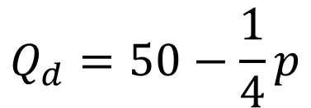
ESERCIZIO 1
Si considerino due imprese che operano in un mercato oligopolistico sulla base delle ipotesi del modello di Cournot. Sia:
$$Q_{d}=50−\frac{1}{4}p$$
La funzione di domanda e
$${TC}_{1}=150+8q_{1}$$
$${TC}_{2}=100+q_{2}^{2}$$
Le funzioni dei costi totali delle due imprese.

Slide 14
ESERCIZIO 1
Si determinino:
Le funzioni di reazione, le quantità prodotte e i profitti di ciascuna impresa, nonché il prezzo, la quantità e i profitti dell’intero settore;
Il prezzo, la quantità prodotta e l’ammontare dei profitti se le imprese formano un cartello e si comportano come un’unica impresa monopolistica. Se ne discutano, in poche righe, le differenze a livello dell’intero settore rispetto al caso precedente.

Slide 15
ESERCIZIO 1
SOLUZIONE
Nel modello di Cournot ogni impresa imposta la propria strategia costruendo una funzione di reazione attraverso la quale stabilisce le quantità da produrre in base alla scelta effettuata dall’impresa concorrente.
Ogni impresa osserva una funzione di domanda espressa rispetto alle quantità complessivamente prodotte
$$Q_{d}=50−\frac{1}{4}p⇒p=200−4Q_{d}$$

Slide 16
ESERCIZIO 1
SOLUZIONE
Trasformiamo in funzione delle quantità singolarmente prodotte dalle imprese:
$$p=200−4(q_{1}+q_{2})$$
Ogni impresa vuole massimizzare il profitto e per questo impone la condizione di ottimo:
$$MR=MC$$

Slide 17

ESERCIZIO 1
SOLUZIONE
In questo caso però il ricavo marginale è funzione della decisione adottata dalle imprese concorrenti. Avremo quindi per l’impresa 1 la seguente situazione; la sua funzione di domanda dipende dalle quantità prodotte dell’impresa 2, così come il suo ricavo marginale:
$${MR}_{1}=\frac{{dTR}_{1}}{q_{1}}$$
$${TR}_{1}=200−4(q_{1}+q_{2})∙q_{1}$$
$${TR}_{1}=200q_{1}−4q_{1}^{2}−{4q}_{2}∙q_{1}$$

Slide 18
ESERCIZIO 1
SOLUZIONE
Mentre il costo marginale per l’impresa 1 è:
$${MC}_{1}=\frac{{dTC}_{1}}{q_{1}}=8$$
Imponiamo la condizione di massimo profitto ed avremo:
$$200−{8q}_{1}+4q_{2}=8$$
Isoliamo $q_{1}$ :
$$q_{1}=24−\frac{1}{2}q_{2}$$

Slide 19
ESERCIZIO 1
SOLUZIONE
Questa espressione rappresenta la funzione di reazione dell’impresa 1 $\left[\frac{R_{1}}{q_{2}}\right]$ e definisce le quantità che l’impresa 1 deve produrre se vuole massimizzare il suo profitto per ogni possibile livello di produzione dell’impresa 2. A sua volta, l’impresa 2, definirà una propria funzione di reazione sempre partendo dalla reazione di massimo profitto:
$$MR=MC$$

Slide 20
ESERCIZIO 1
SOLUZIONE
In questo caso avremo:
$${TR}_{2}=200q_{2}−4q_{2}^{2}−{4q}_{2}∙q_{1}$$
$${MR}_{2}=200−{8q}_{2}−4q_{1}$$
Il costo marginale avrà la seguente forma:
$${MC}_{2}=\frac{{dTC}_{2}}{q_{2}}=2q_{2}$$

Slide 21
ESERCIZIO 1
SOLUZIONE
Isolando rispetto a $q_{2}$ abbiamo:
$$q_{2}=20−\frac{2}{5}q_{1}$$
Questa espressione rappresenta la funzione di reazione dell’impresa 1 $\left[\frac{R_{2}}{q_{1}}\right]$ e il suo significato è analogo a quello definito per l’impresa 1. Le quantità prodotte sono il risultato dell’interazione delle due funzioni di reazione

Slide 22
ESERCIZIO 1
SOLUZIONE
$\left[\frac{R_{1}}{q_{2}}\right]$
$\left[\frac{R_{2}}{q_{1}}\right]$
$$q_{1}=24−\frac{1}{2}q_{2}$$
$$q_{2}=20−\frac{2}{5}q_{1}$$

Slide 23
ESERCIZIO 1
SOLUZIONE
Risolviamo con il metodo della sostituzione e otteniamo:
$$q_{1}=24−\frac{1}{2}\left[20−\frac{2}{5}q_{1}\right]$$
$$q_{1}=24−10+\frac{1}{5}q_{1}$$
$$q_{1}^{∗}=17,5$$
$$q_{2}^{∗} =20−\frac{2}{5}\left(17,5\right)=13$$

Slide 24
ESERCIZIO 1
SOLUZIONE
Grafico:
$$q_{1}$$
$\left[\frac{R_{2}}{q_{1}}\right]$
$$q_{1}^{A}$$
$$q_{1}^{B}$$
$$q_{1}^{∗}$$
$\left[\frac{R_{1}}{q_{2}}\right]$
$$q_{2}^{A}$$
$$q_{2}^{B}$$
$$q_{2}^{∗}$$
$$q_{2}$$

Slide 25
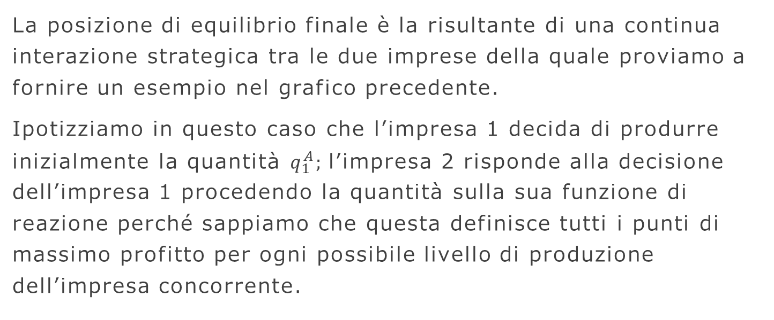
ESERCIZIO 1
SOLUZIONE
La posizione di equilibrio finale è la risultante di una continua interazione strategica tra le due imprese della quale proviamo a fornire un esempio nel grafico precedente.
Ipotizziamo in questo caso che l’impresa 1 decida di produrre inizialmente la quantità $q_{1}^{A};$l’impresa 2 risponde alla decisione dell’impresa 1 procedendo la quantità sulla sua funzione di reazione perché sappiamo che questa definisce tutti i punti di massimo profitto per ogni possibile livello di produzione dell’impresa concorrente.

Slide 26
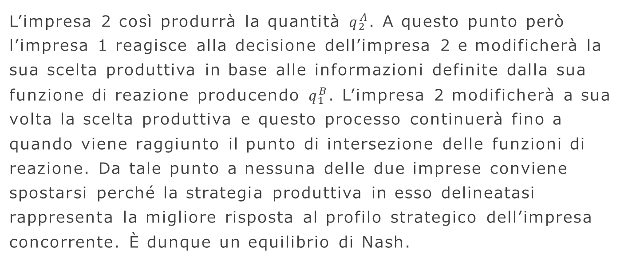
ESERCIZIO 1
SOLUZIONE
L’impresa 2 così produrrà la quantità $q_{2}^{A}$. A questo punto però l’impresa 1 reagisce alla decisione dell’impresa 2 e modificherà la sua scelta produttiva in base alle informazioni definite dalla sua funzione di reazione producendo $q_{1}^{B}$. L’impresa 2 modificherà a sua volta la scelta produttiva e questo processo continuerà fino a quando viene raggiunto il punto di intersezione delle funzioni di reazione. Da tale punto a nessuna delle due imprese conviene spostarsi perché la strategia produttiva in esso delineatasi rappresenta la migliore risposta al profilo strategico dell’impresa concorrente. È dunque un equilibrio di Nash.

Slide 27
ESERCIZIO 1
SOLUZIONE
Calcoliamo ora il prezzo del bene ed i profitti realizzati dalle due imprese utilizzando la funzione di domanda:
$$p^{∗}=200−4\left[q_{1}^{∗}+q_{2}^{∗}\right]=200−4\left[17,5+13\right]=78$$
$$Π_{1}={TR}_{1}−{TC}_{1}=78∙17,5−\left[150+8\left(17,5\right)\right]=1075$$
$$Π_{2}={TR}_{2}−{TC}_{2}=78∙13−\left[100+{\left(13\right)}^{2}\right]=745$$
$${Π=Π_{1}+Π}_{2}=1075+745=1820$$

Slide 28
ESERCIZIO 1
SOLUZIONE
2) La formazione di un cartello da parte delle imprese comporta la trasformazione della funzione di domanda nei termini osservati per il modello di Cournot o per qualsiasi altra forma di concorrenza strategica. In questo caso le imprese si comportano come se fossero un’unica azienda monopolistica che vuole massimizzare i profitti.
La funzione di domanda in questo caso è
$$p=200−4Q$$

Slide 29
ESERCIZIO 1
SOLUZIONE
Da questa ricaviamo la funzione dei ricavi totali e quindi quella dei ricavi marginali:
$$TR=p∙Q=200Q−4Q^{2}$$
$$MR=200−8Q$$

Slide 30
ESERCIZIO 1
SOLUZIONE
La condizione di massimo profitto impone l’uguaglianza tra ricavo marginale e costo marginale. In questo caso le imprese hanno una struttura dei costi differente.
Quale costo marginale dobbiamo considerare?
Occorre considerare il problema come quello di un’unica impresa che opera con due impianti diversi per i quali considera la funzione del costo marginale rilevante quella definita dai valori più bassi delle funzioni di costo marginale per ogni livello di produzione:

Slide 31
ESERCIZIO 1
SOLUZIONE
c
$${MC}_{2}$$
$${MC}_{1}$$
4
$$q_{1, }q_{2}$$

Slide 32
ESERCIZIO 1
SOLUZIONE
Come si può osservare dal grafico per valori della produzione minori di 4 è la seconda impresa ad evidenziare una tecnologia migliore, mentre per valori maggiori è la prima impresa che presenta i minori costi marginali.
La funzione del costo marginale «rilevante» per il cartello è quindi quella evidenziato con un tratto più largo. L’impresa 2 produce 4 unità, mentre l’impresa 1 produce le unità residuali definite dalla condizione di ottimo tra ricavi marginali e costi marginali. Imponiamo ora la condizione di massimo profitto ed otteniamo la quantità ottimale da produrre:
$$200−8Q=8$$

Slide 33
ESERCIZIO 1
SOLUZIONE
$$Q_{c}^{∗}=24$$
Delle 24 unità da produrre quindi, 4 saranno prodotte dall’impresa 2 e le restanti 20 dall’impresa 1. Il prezzo di mercato sarà:
$$p_{c}^{∗}=200−4∙\left(24\right)=104$$

Slide 34
ESERCIZIO 1
SOLUZIONE
I profitti saranno così ripartiti:
$$Π_{1}^{C}={TR}_{1}^{C}−{TC}_{1}^{C}=104∙20−\left[150+8\left(20\right)\right]=1770$$
$$Π_{2}^{C}={TR}_{2}^{C}−{TC}_{2}^{C}=104∙4−\left[100+{\left(4\right)}^{2}\right]=300$$
$$Π^{C}=Π_{1}^{C}+Π_{2}^{C}=1770+300=2070$$

Slide 35
ESERCIZIO 1
SOLUZIONE
Rispetto alla fase di concorrenza à la Cournot, si registra un prezzo più alto ed una quantità prodotta minore. Va notato che è la somma dei profitti che cresce piuttosto che i profitti delle singole imprese. Nel nostro caso l’impresa 2 passa da un livello di profitti di 745 nella fase di concorrenza à la Cournot a 300.
È molto probabile che la stessa impresa, per accettare il trust, si aspetti un’offerta pari almeno a 445. L’impresa 1 sarebbe disponibile a trattare fino a una cifra di 695, valore che riporterebbe sul livello dei profitti registrati nella fase precedente. È tra questi due estremi che le parti si accorderanno, prevalendo poi la forza contrattuale dell’una o dell’altra.

Slide 36
ESERCIZIO 2
La funzione di domanda di un mercato caratterizzato dalla presenza delle due sole imprese si presenta nella forma:
$$p=120−q$$
E sia l’impresa A che l’impresa B presentano una funzione del costo pari a :
$$TC=90q$$

Slide 37
ESERCIZIO 2
Determina:
Le quantità prodotte, il prezzo e i profitti se l’impresa A si comporta da leader;
Discuti in poche righe i risultati ottenuti nell’esercizio con particolare attenzione alle differenze (se ne hai riscontrate) tra i diversi atteggiamenti concorrenziali in termini di prezzi, quantità e profitti.

Slide 38
ESERCIZIO 2
SOLUZIONE
Nel caso in cui l’impresa A adottasse una startegia da leader nei confronti dell’impresa B il profilo strategico della competizione sarebbe quello à la Stackelberg.
In questo caso l’impresa A conosce esattamente il comportamento dell’impresa B che reagisce automaticamente alle variazioni delle quantità prodotte dalla leader. In termini analitici questo sta a significare che l’impresa A conosce la funzione di reazione dell’impresa B. Questa informazione aggiuntiva induce l’impresa A ad associare, nella funzione di domanda aggregata alla quantità prodotta dall’impresa B, la sua funzione di reazione.

Slide 39
ESERCIZIO 2
SOLUZIONE
La funzione di domanda allora diventa:
$$p=120−\left[q_{A}+q_{B}\right]$$
$$p=120−\left[q_{A}+q_{B}\right]$$
$$p=120−\left[q_{A}+\left(15+\frac{1}{2}q_{A}\right)\right]$$

Slide 40
ESERCIZIO 2
SOLUZIONE
$$p=120−\left[q_{A}+\left(15+\frac{1}{2}q_{A}\right)\right]$$
$$p=105−\frac{1}{2}q_{A}$$
I ricavi marginali dell’impresa A sono:
$$MR=\frac{{dTR}_{A}}{{dq}_{A}}⇒\frac{d\left[150q_{A}−\frac{1}{2}q_{A}^{2}\right]}{{dq}_{A}}=105−q_{A}$$

Slide 41
ESERCIZIO 2
SOLUZIONE
Imponiamo la relazione di massimo profitto, ovvero l’uguaglianza tra i ricavi marginali e i costi marginali ed avremo:
$105−q_{A}$=90
$$q_{A}^{S}=15$$

Slide 42
ESERCIZIO 2
SOLUZIONE
L’impresa B reagisce alla decisione dell’impresa A producendo in corrispondenza della sua funzione di reazione che gli garantisce il massimo profitto «data» la scelta dell’impresa A. Quindi avremo:
$$q_{B}=15−\frac{1}{2}(15)$$
$$q_{B}^{S}=7,5$$
Pari a

Slide 43
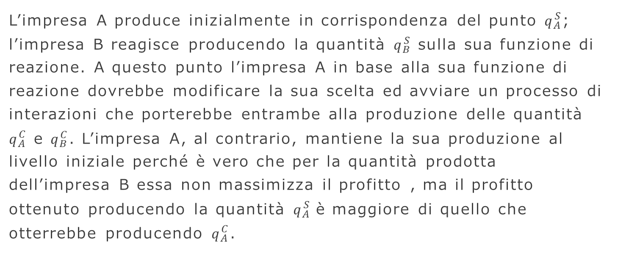
ESERCIZIO 2
SOLUZIONE
L’impresa A produce inizialmente in corrispondenza del punto $q_{A}^{S}$; l’impresa B reagisce producendo la quantità $q_{B}^{S}$ sulla sua funzione di reazione. A questo punto l’impresa A in base alla sua funzione di reazione dovrebbe modificare la sua scelta ed avviare un processo di interazioni che porterebbe entrambe alla produzione delle quantità $q_{A}^{C}$ e $q_{B}^{C}$. L’impresa A, al contrario, mantiene la sua produzione al livello iniziale perché è vero che per la quantità prodotta dell’impresa B essa non massimizza il profitto , ma il profitto ottenuto producendo la quantità $q_{A}^{S}$è maggiore di quello che otterrebbe producendo $q_{A}^{C}$.

Slide 44
ESERCIZIO 2
SOLUZIONE
Calcoliamo i livelli dei profitti ed assicuriamoci di quanto detto.
$$q_{A}$$
$\left[\frac{R_{B}}{q_{A}}\right]$
$$q_{A}^{S}$$
$$q_{A}^{C}$$
$\left[\frac{R_{A}}{q_{B}}\right]$
$$q_{B}^{S}$$
$$q_{B}^{C}$$
$$q_{B}$$

Slide 45
ESERCIZIO 2
SOLUZIONE
IL prezzo di mercato è
$$p=120−(15+7,5)$$
$$p^{S}=97,5$$
$$Π_{A}^{S}={TR}_{A}−{TC}_{A}=\left[1462,5−1350\right]=112,5$$
$$Π_{B}^{S}={TR}_{B}−{TC}_{B}=\left[731,25−675\right]=56,25$$

Slide 46
ESERCIZIO 2
SOLUZIONE
In questo caso un atteggiamento più aggressivo dell’impresa A, che ha accentuato i caratteri della competizione tra le imprese, ha prodotto risultati migliori per la collettività che dispone di una quantità di prodotto superiore ad un prezzo inferiore.

